Slide 1
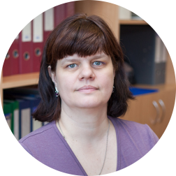
Новые формы воспитательной работы
директор ГБУ ДО ЗДДТ
Курортного района Санкт-Петербурга
Пантелеева Альбина Евгеньевна

Slide 8
Приоритет воспитания

